Slide 1

캡스톤 디자인
Team NEW CAP
이승찬, 이정민, 이정원
6주차 발표

Slide 2
캡스톤 디자인
1. Feed Back
2. 금주 활동 및 점검
3. 개발 계획
6주차 발표

Slide 3
캡스톤 디자인
1. Feed Back
6주차 발표

Slide 4
캡스톤 디자인
Feed Back
요일 별로 통근 위치가 다를 때?
다양한 상황에 대한 Awareness API 판단 기준?
활동 수행 여건이 되지 않을 경우?
6주차 발표

Slide 5
캡스톤 디자인
Feed Back
요일 별로 통근 위치가 다를 때?
다양한 상황에 대한 Awareness API 판단 기준?
활동 수행 여건이 되지 않을 경우?
6주차 발표

Slide 6




캡스톤 디자인
Feed Back
6주차 발표

Slide 7




캡스톤 디자인
Feed Back
6주차 발표

Slide 8
캡스톤 디자인
Feed Back
날짜 별로 통근 위치가 다를 때?
다양한 상황에 대한 Awareness API 판단 기준?
활동 수행 여건이 되지 않을 경우?
6주차 발표

Slide 9







캡스톤 디자인
Feed Back
In vehicle
Still
Run
Walk
On bicycle
Unknown
6주차 발표

Slide 10


캡스톤 디자인
Feed Back
6주차 발표

Slide 11
캡스톤 디자인
Feed Back
날짜 별로 통근 위치가 다를 때?
다양한 상황에 대한 Awareness API 판단 기준?
활동 수행 여건이 되지 않을 경우?
6주차 발표

Slide 12


캡스톤 디자인
Feed Back
6주차 발표

Slide 13

캡스톤 디자인
Feed Back
6주차 발표

Slide 14
캡스톤 디자인
Feed Back
6주차 발표

Slide 15




캡스톤 디자인
Feed Back
6주차 발표

Slide 16
캡스톤 디자인
Feed Back
6주차 발표

Slide 17

캡스톤 디자인
Feed Back
6주차 발표

Slide 18
캡스톤 디자인
Feed Back
요일 별로 통근 위치가 다를 때?
-> 요일 별 장소 선택 기능 제공
2. 다양한 상황에 대한 Awareness API 판단 기준?
->대기 혹은 교통수단 탑승 후 일정 시간 이상 경과 시 알람
3. 활동 수행 여건이 되지 않을 경우?
-> 서비스 종료 기능 제공
6주차 발표

Slide 19
캡스톤 디자인
2. 금주 활동 및 점검
6주차 발표

Slide 20
캡스톤 디자인
금주 활동
공동 논의 사항
DB 스키마 관련
이승찬
UI
이정원
위치 정보 관련
이정민
Awareness API 관련
6주차 발표

Slide 21
캡스톤 디자인
금주 활동
공동 논의 사항
DB 스키마 관련
이승찬
UI
이정원
위치 정보 관련
이정민
Awareness API 관련
6주차 발표

Slide 22
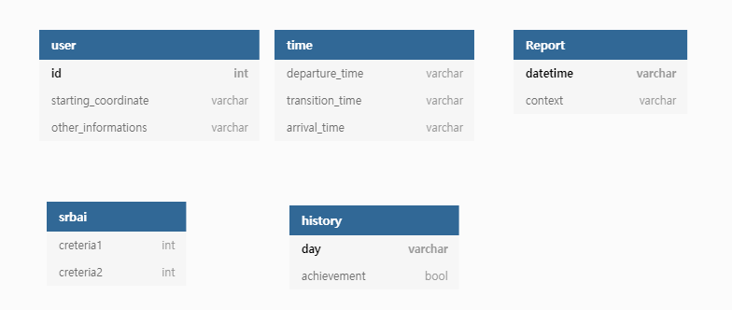
캡스톤 디자인
금주 활동
6주차 발표

Slide 23
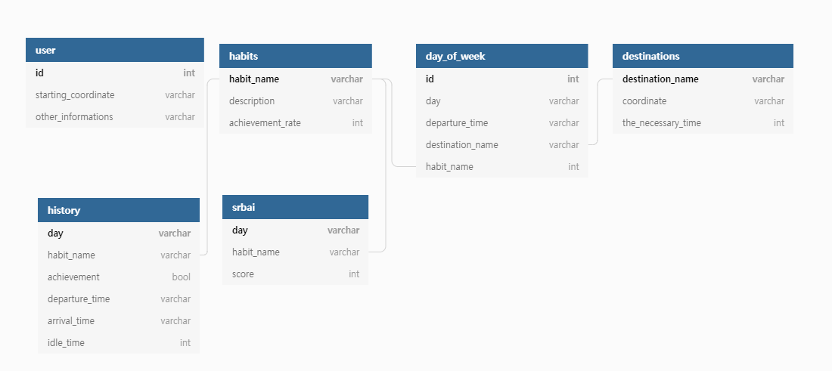
캡스톤 디자인
금주 활동
6주차 발표

Slide 24
캡스톤 디자인
금주 활동
공동 논의 사항
DB 스키마 관련
이승찬
UI
이정원
위치 정보 관련
이정민
Awareness API 관련
6주차 발표

Slide 25
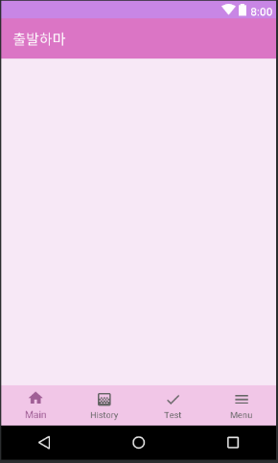
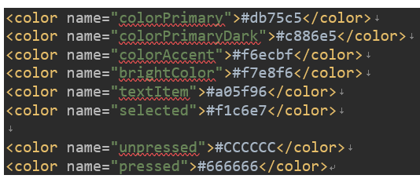
캡스톤 디자인
금주 활동
색 배합 관련
Color hunt
참조 : https://colorhunt.co/palette/156898
6주차 발표

Slide 26
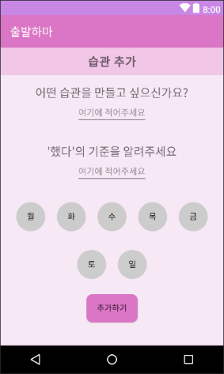
캡스톤 디자인
금주 활동
습관 추가 페이지
6주차 발표

Slide 27
캡스톤 디자인
금주 활동
공동 논의 사항
DB 스키마 관련
이승찬
UI
이정원
위치 정보 관련
이정민
Awareness API 관련
6주차 발표

Slide 28
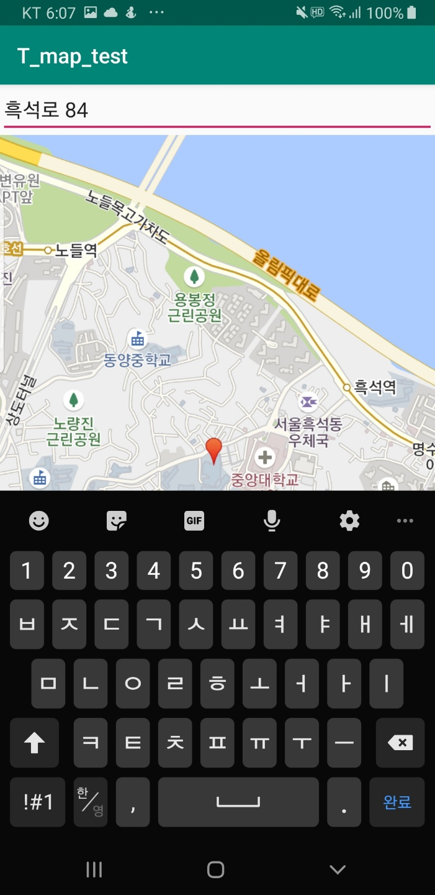
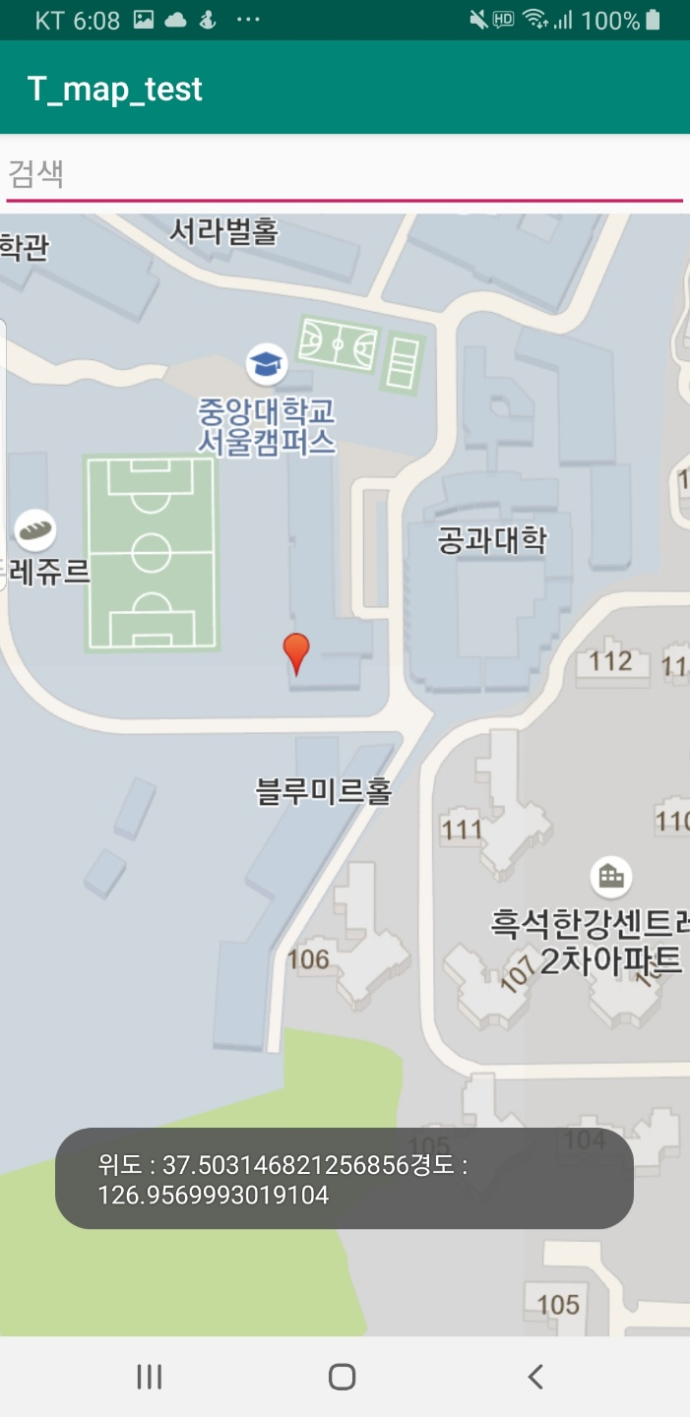
캡스톤 디자인
금주 활동
6주차 발표

Slide 29
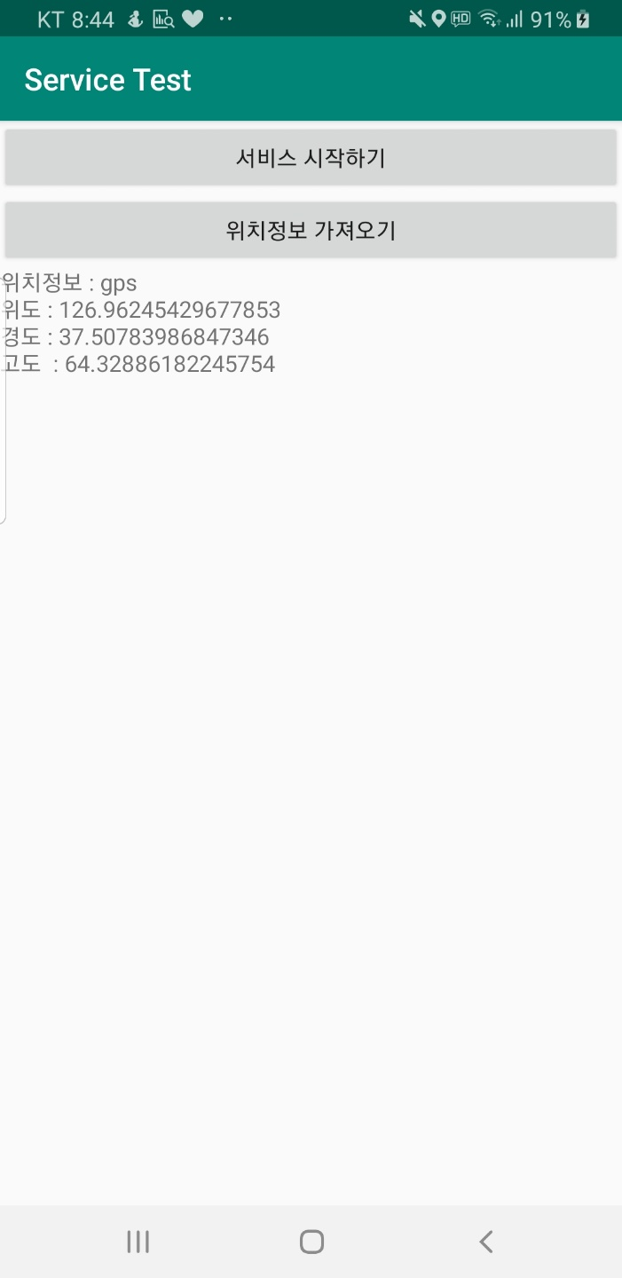
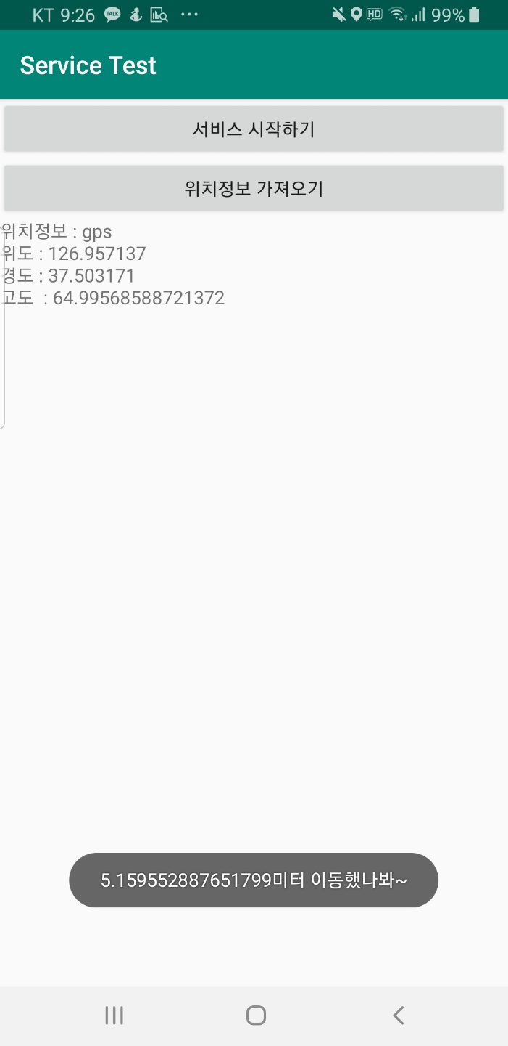
캡스톤 디자인
금주 활동
6주차 발표

Slide 30
캡스톤 디자인
금주 활동
공동 논의 사항
DB 스키마 관련
이승찬
UI
이정원
위치 정보 관련
이정민
Awareness API 관련
6주차 발표

Slide 31
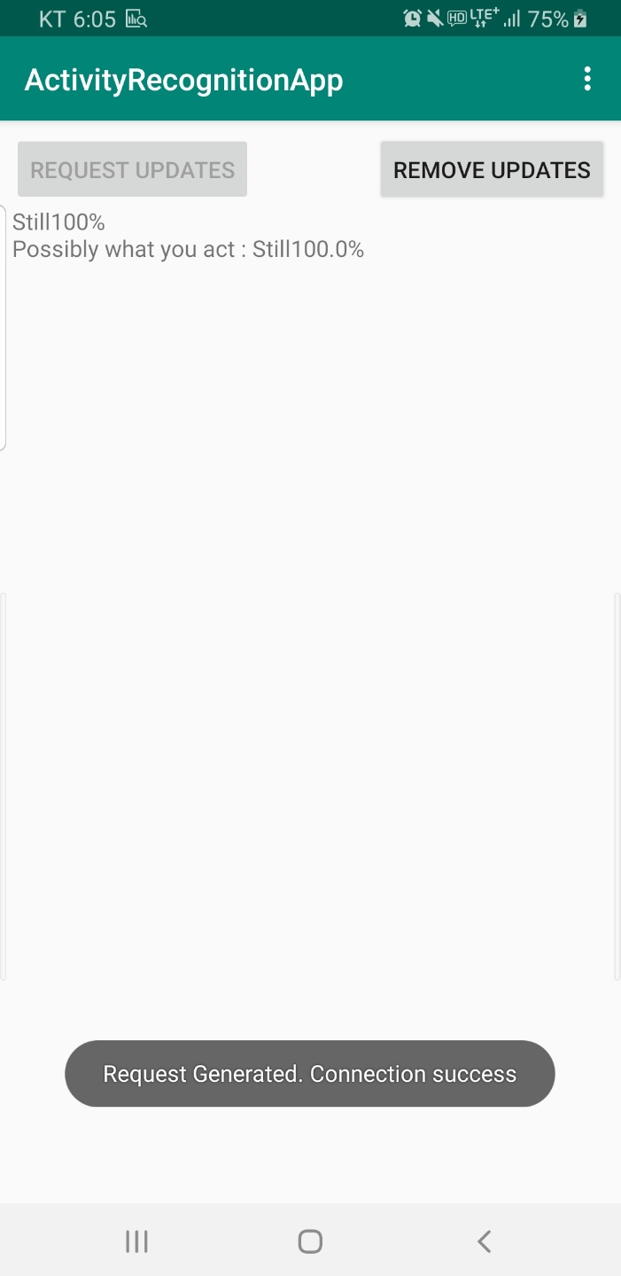
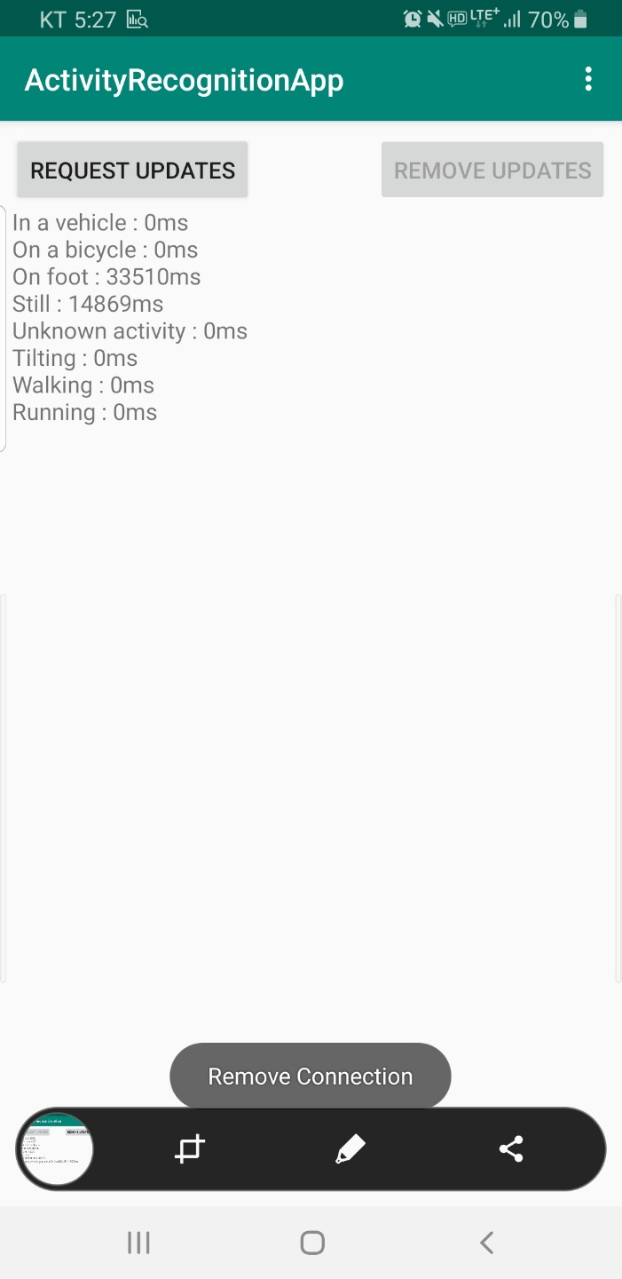
캡스톤 디자인
금주 활동
6주차 발표

Slide 32
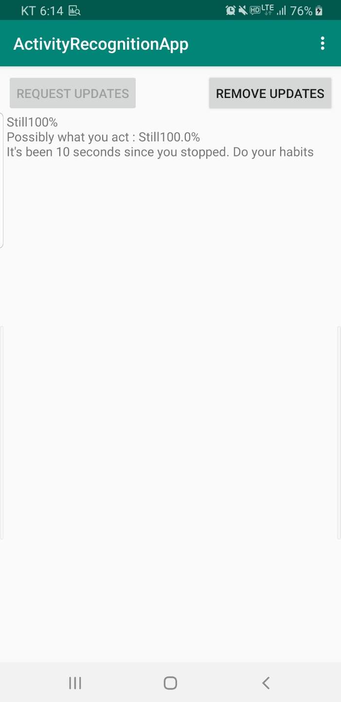
캡스톤 디자인
금주 활동
6주차 발표

Slide 33
캡스톤 디자인
3. 계획 예정사항
6주차 발표

Slide 34
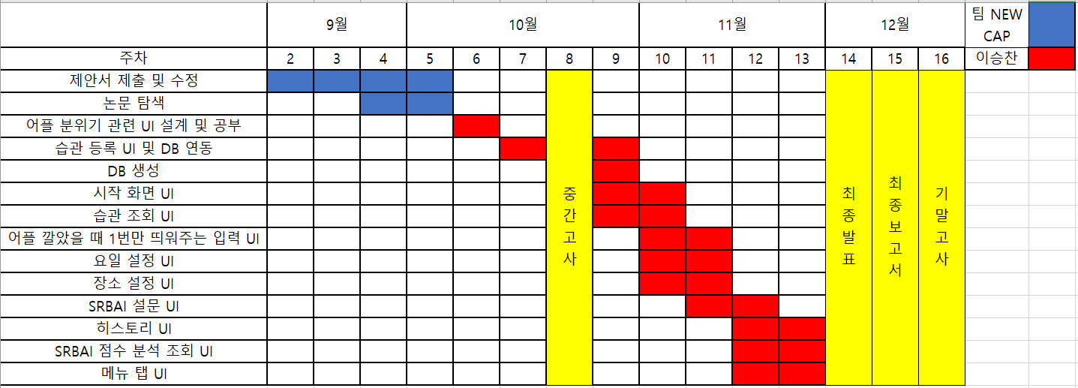
캡스톤 디자인
계획 세분화
6주차 발표

Slide 35
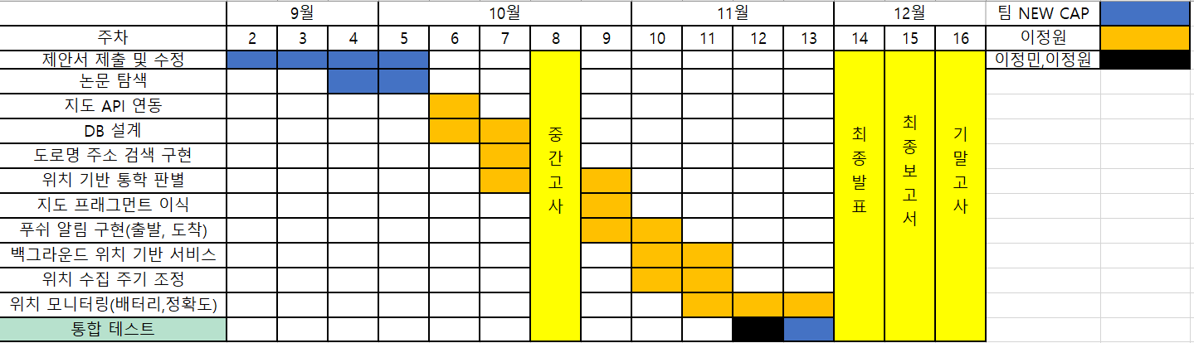
캡스톤 디자인
계획 세분화
6주차 발표

Slide 36
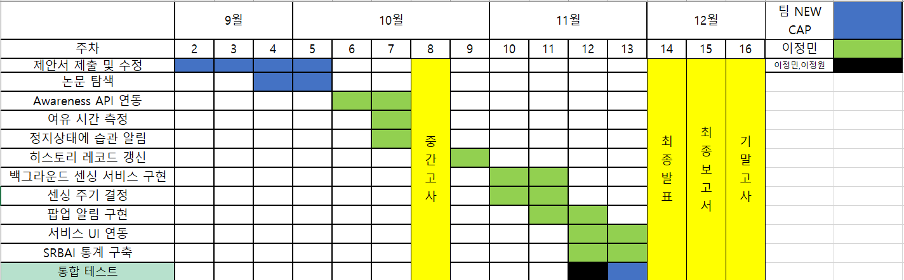
캡스톤 디자인
계획 세분화
6주차 발표

Slide 37
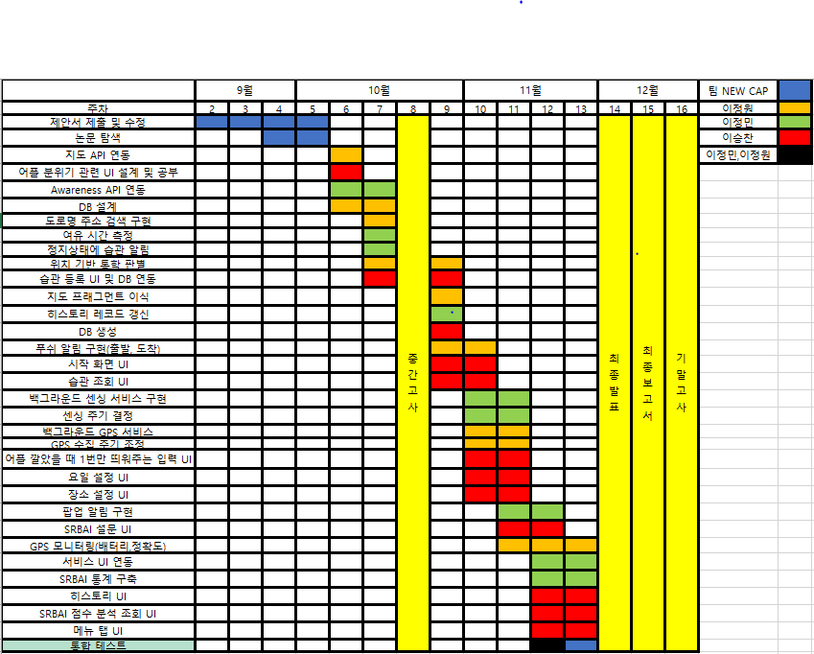
캡스톤 디자인
계획 세분화
6주차 발표

Slide 38

캡스톤 디자인
Q & A
6주차 발표

